Slide 1
Possessive case (Притяжательный падеж)
Larry’s ball
Lulu’s ballerina
Mum’s tea set
Chuckles’ teddy bear
Ann and Tony’s book
имя ’s сущ.
имя на s ’ сущ.
имя и имя ’s сущ.

Slide 2
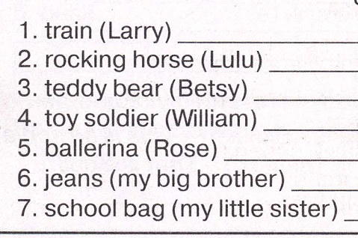

Slide 3
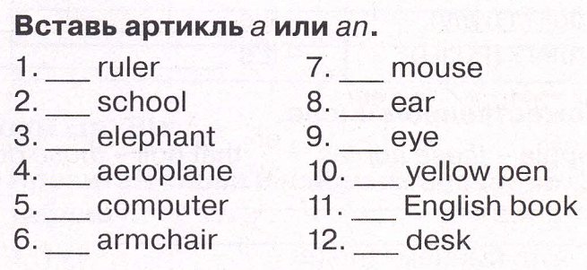
Article (Артикль)
с исчисляемыми сущ.в ед.ч.
a book - согласный звук
an apple - гласный звук

Slide 4
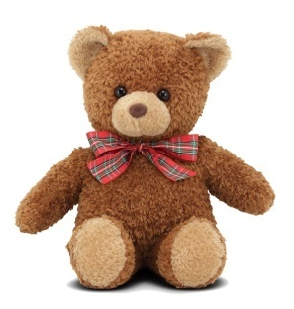
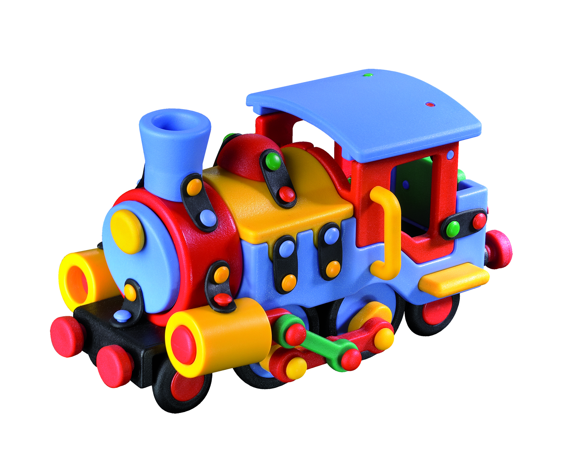
This That
This is a teddy bear.
( ед.ч. близко)
That is a train.
( ед.ч. далеко)

Slide 5
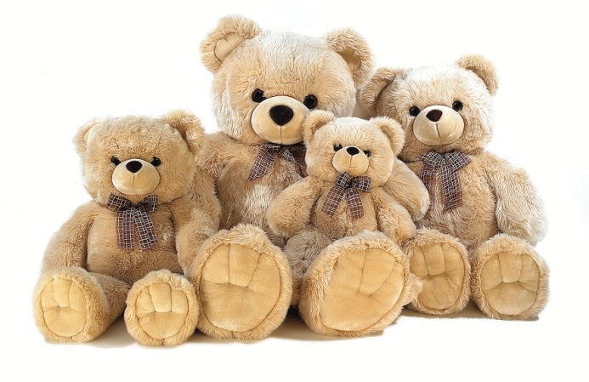
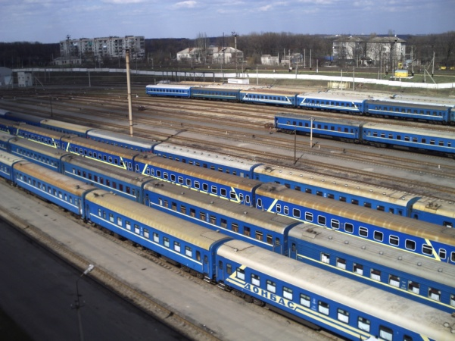
These Those
These are teddy bears.
( мн.ч. близко)
Those are trains.
( мн.ч. далеко)

Slide 6
